Slide 1
Název školy: Střední zdravotnická škola a vyšší odborná škola zdravotnická Karlovy Vary
Číslo projektu: CZ.1.07/1.5.00/34.0953
Vzdělávací materiál: Řád ptakořitní
Šablona III/2 Inovace a zkvalitnění výuky prostřednictvím ICT
Název materiálu: VY_32_INOVACE_BIO.4.02
Datum tvorby: 25.03.2013
Vyučovací předmět, ročník, obor: BIO, 4. ročník, Zdravotnické lyceum
Autor: Mgr. Veronika Veselá
Anotace: Vzdělávací materiál obsahuje výukovou prezentaci zahrnující schémata, obrázky a odkazy na videa. Prezentace by měla sloužit jako obrazová a textová podpora k výuce třídy savců. Vhodná je pro maturanty z biologie či pro přípravu žáků k přijímacím zkouškám.

Slide 2
Zařazení do systému živočichů
živočichové
Říše
Kmen
Podkmen
Třída
Podtřída
Řád
strunatci
obratlovci
savci
vejcorodí
ptakořitní

Slide 3
charakteristika
mají kloaku (společný vývod TS, VS a RS)
rozmnožují se malými vejci s kožovitou skořápkou, velké množství žloutku
mláďata mají vaječný zub k prokousnutí skořápky vejce při líhnutí
varlata v tělní dutině, šourek není vytvořen
zachována krkavčí kost
nedokonalá termoregulace
odlišná stavba oka, zachovaná mžurka
čelisti ve formě zobáku, bezzubé
orientace hlavně hmatem
nemají ušní boltce

Slide 4
Ptakopysk podivný (Ornithorhynchus anatinus)
na zobáku se nachází velké množství buněk citlivých na slabé elektrické pole
čelisti spojuje s mozkem téměř milión nervových vláken (srovnatelné s počtem zrakových vláken lidského oka)
pomocí tohoto smyslu registruje pohyb drobných vodních živočichů
samci - jedová žláza ve stehenní části zadní končetiny (boj o samici)

Slide 5
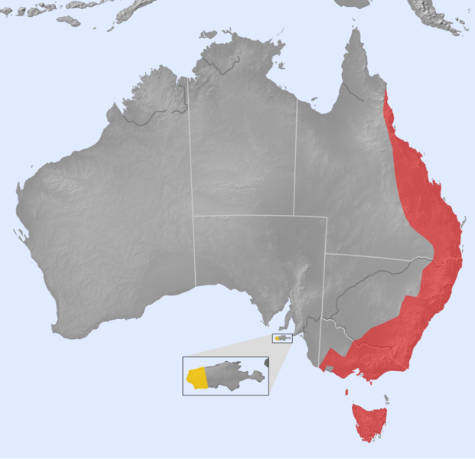
Rozšíření ptakopyska podivného
Obr. 1

Slide 6
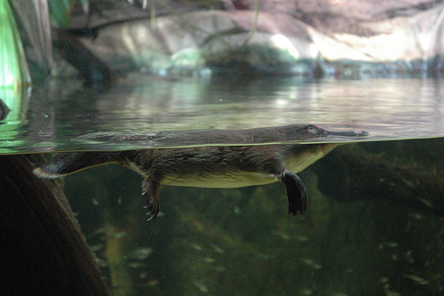
Ptakopysk podivný
Obr. 2

Slide 7
Ježura australská (Tachyglossus aculeatus)
čelisti tvoří trubicovitý bezzubý rypec
povrch těla pokryt ostny
živí se mravenci, termity
u samic se v době březosti nachází malý vak, v němž je vejce a poté mládě
žije pouze v Austrálii, Tasmánii a Nové Guinee
má lepkavý jazyk, který dokáže vysunout až 18 cm

Slide 8
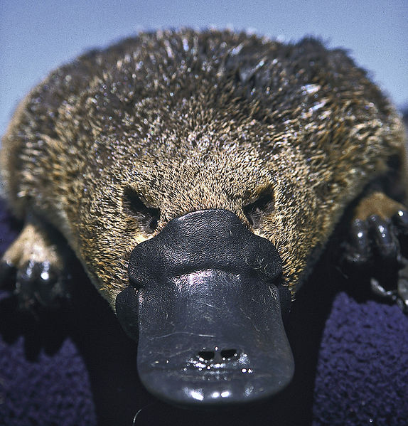
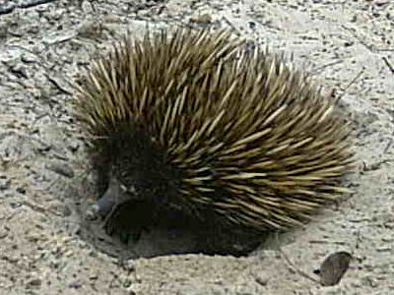
Kliknutím na obrázky zobrazíte video
Obr. 4
Obr. 3

Slide 9
Zdroje obrázků
1 Tentotwo. [online] [cit. 2012-11-13] [2013-03-25] Dostupný pod licencí Creative Commons na WWW: http://commons.wikimedia.org/wiki/File:Distribution_of_the_Platypus_(Ornithorhynchus_anatinus).png?uselang=cs
2 Pascal Vuylsteker. [online] [cit. 2008-08-19] [2013-03-25] Dostupný pod licencí Creative Commons na WWW: http://www.flickr.com/photos/pvk/2779412416
3 Dr. Philip Bethge. [online] [cit. 1999] [2013-03-25] Dostupný pod licencí Creative Commons na WWW: http://commons.wikimedia.org/wiki/File:Ornithorhynchus.jpg?uselang=cs
4 Diceman. [online] [cit. 2006-03-30] [2013-03-25] Dostupný pod licencí Creative Commons na WWW: http://commons.wikimedia.org/wiki/File:Ameisenigel.jpg

Slide 10
Použitá literatura
Kislinger, František. Laníková, Jana. Šlégl, Jiří. Žurková, Irena. Biologie III.1998. , 2. vyd. Gymnázium v Klatovech

